Slide 1
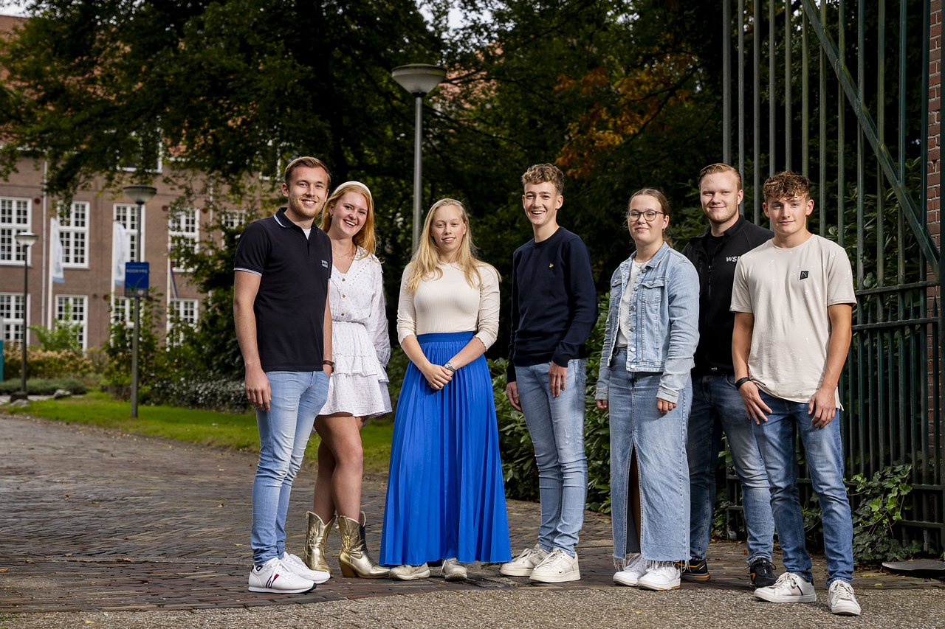
Welkom bij de ICT-opleidingen
Notes:
Welkomstslide, hier eventueel kort jezelf introduceren.

Slide 2


Inhoud
Onze ICT-opleidingen
Wat past bij jou?
Bedrijven aan het woord
Hoe helpen wij jou?
Wat wil je nog meer weten?

Slide 3
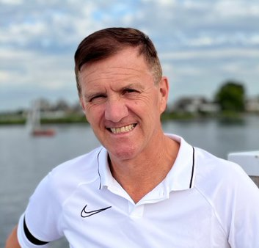
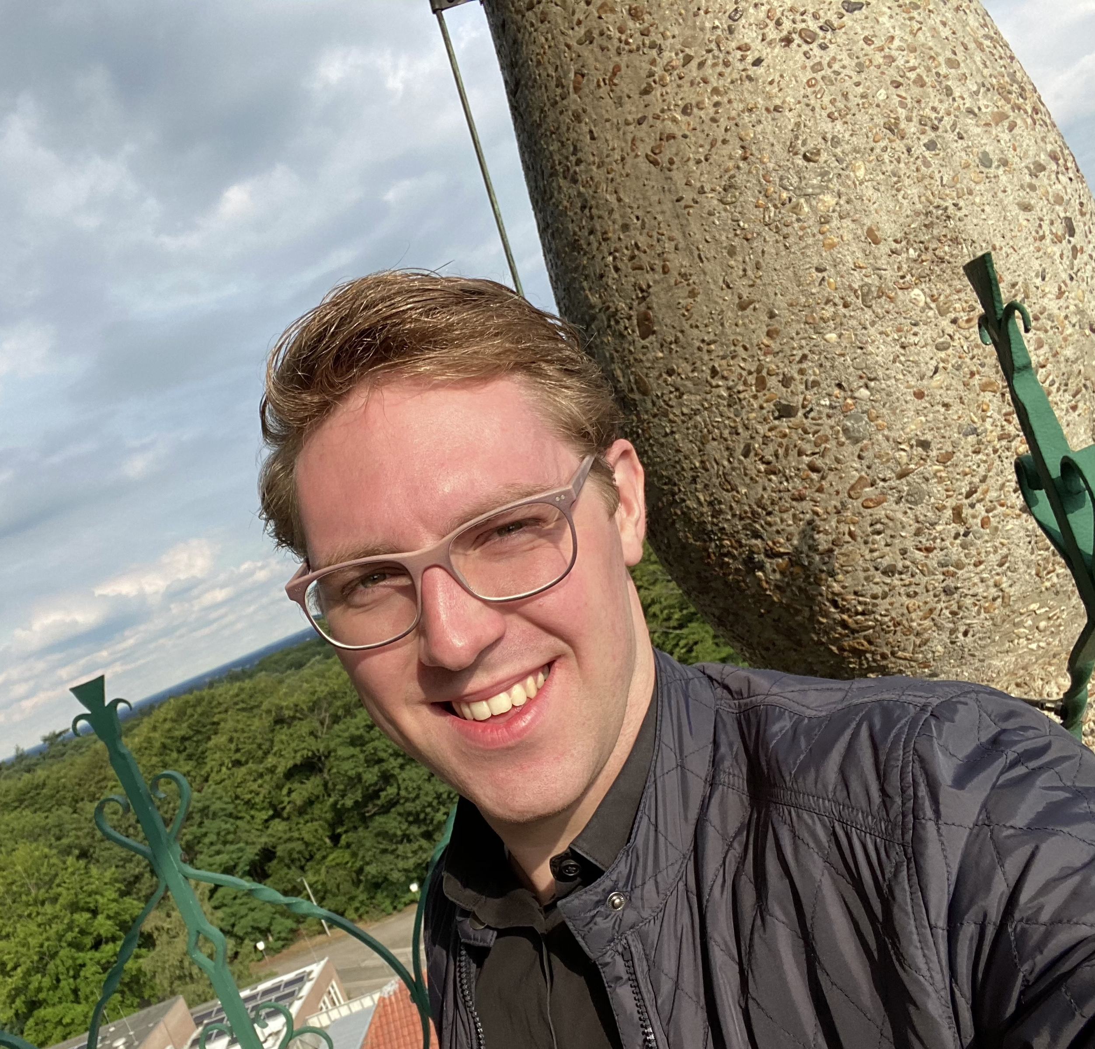
Kennismaken met de LOB’ers
André Vegers (VeA), LOB’er en docent ICT
Marten Biesheuvel (BslM), LOB’er en docent Software Development
LOB’er staat voor loopbaanoriëntatiebegeleider. Anders gezegd: mentor.

Slide 4
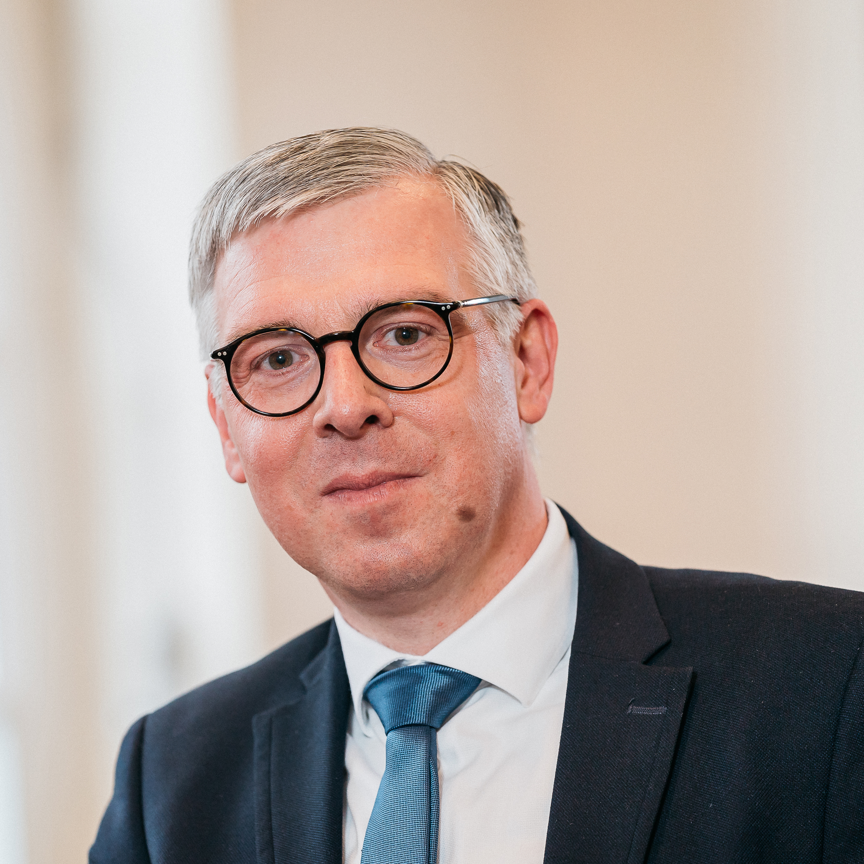
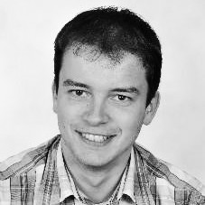
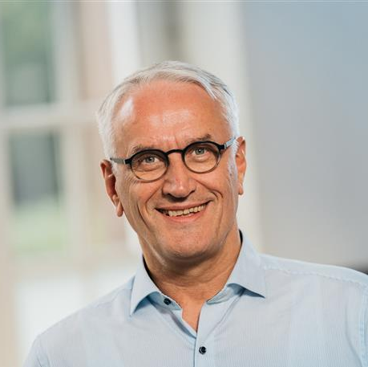
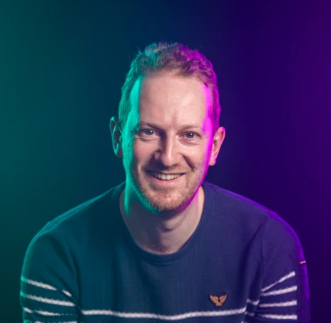
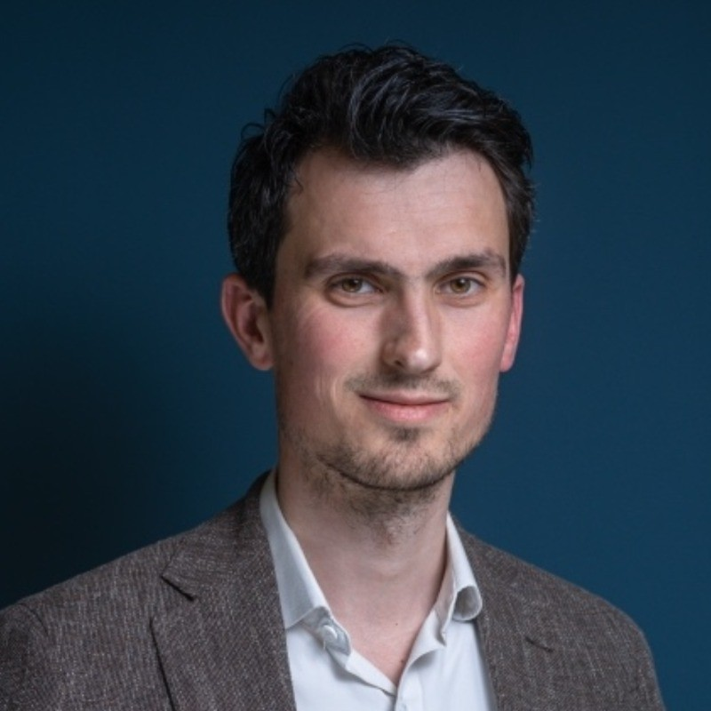
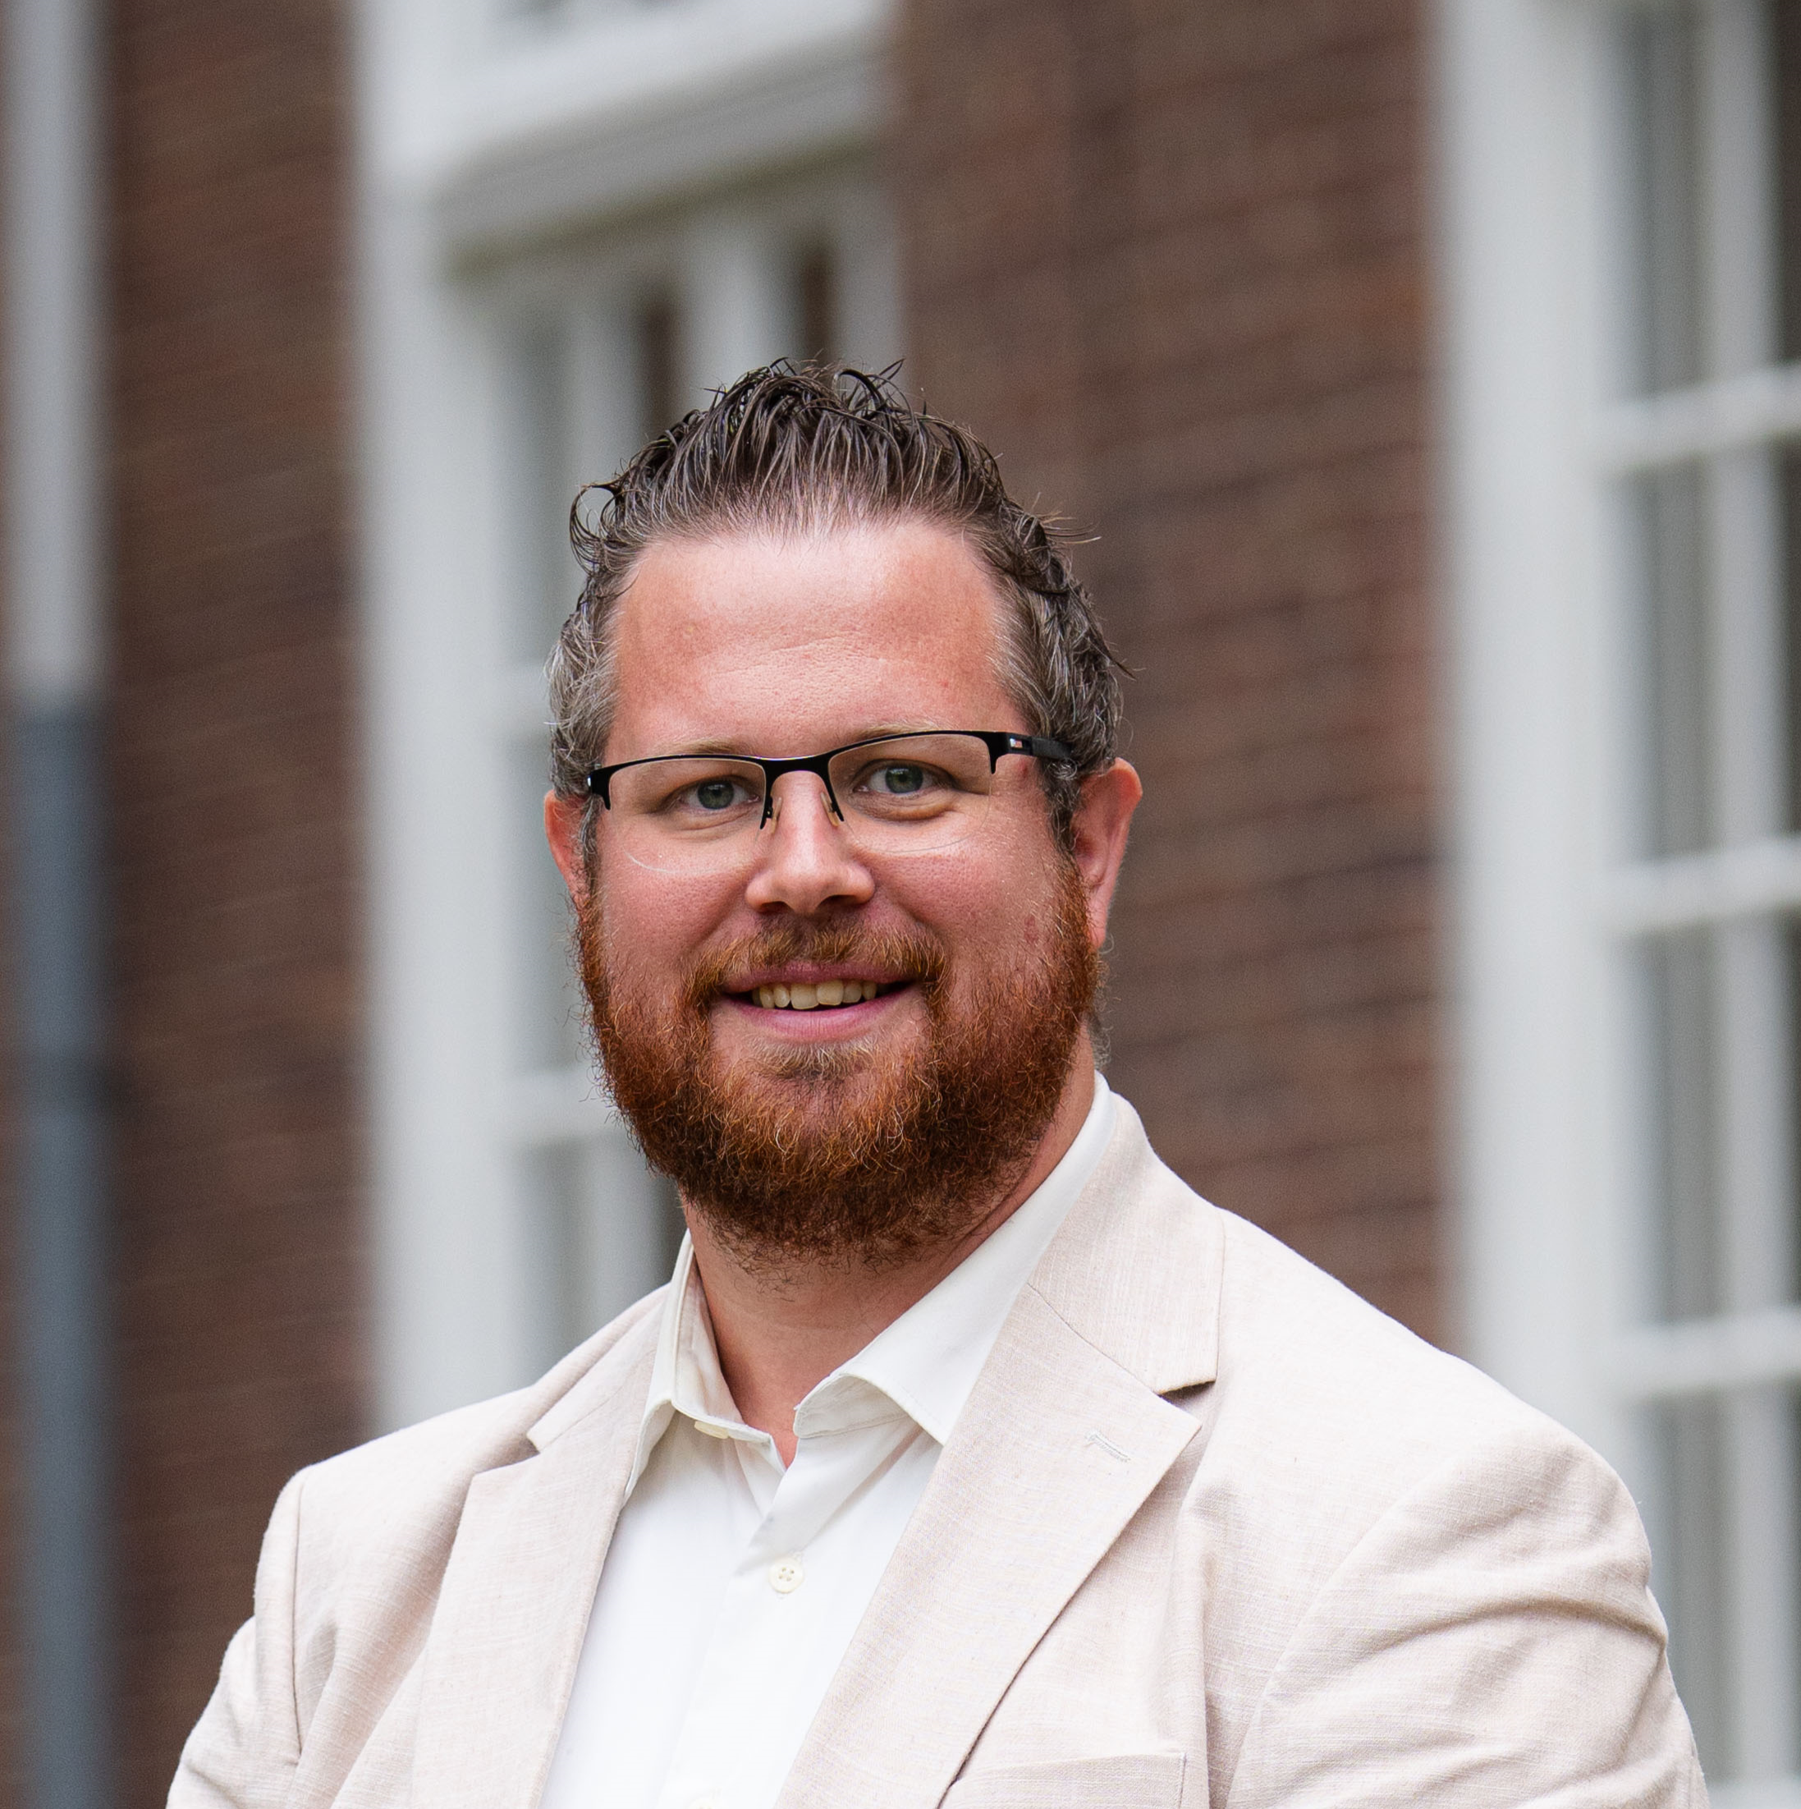
Docenten van ICT
Jan Tijssen
(TnJ)
Peter de Vries
(VrP)
Jan van ‘t Hof (HoJ)
Jelle Pals
(PsJc)
Anne van der Galiën
(GnA)
John van Zetten
(ZtJ)
Docent Software Development
Opleidingsmanager
Docent ICT

Slide 5
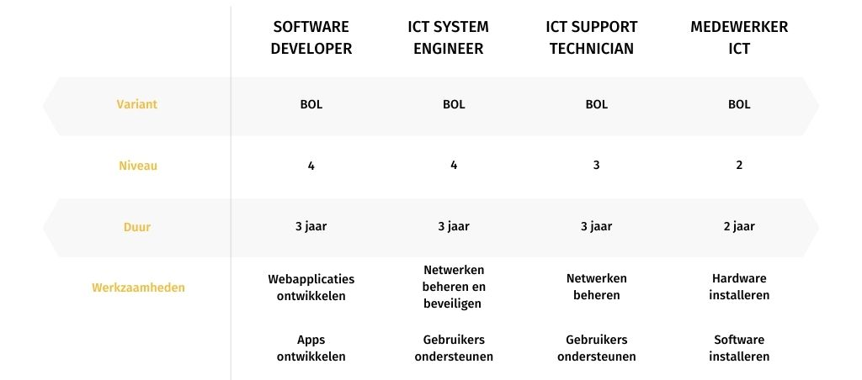
Onze opleidingen

Slide 6
De opleiding ICT
Klaar voor de start
Samen onderweg
  BPV (beroepspraktijkvorming)
De eindsprint
  BPV en examen
Leerjaar 1 |  | Leerjaar 2 |  | Leerjaar 3
Lessen | Lessen | BPV | Lessen | Lessen | BPV en examen

Slide 7
Vakken
IT Essentials
Windows Server
Gebruikersondersteuning
Microsoft Office
Programmeren
Softwareontwikkeling
Keuzedelen (Grafisch Design, 3D-printen, Drones, Ondernemen, Verdieping, Data Center, (...))
LOB
AVO (Nederlands, Engels, Rekenen, Burgerschap en Godsdienst)

Slide 8


















BPV
Twee keer 20 weken stage
Meewerken in het bedrijf
Ervaring opdoen
BPV-opdrachten maken
Examen (leerjaar 3)

Slide 9
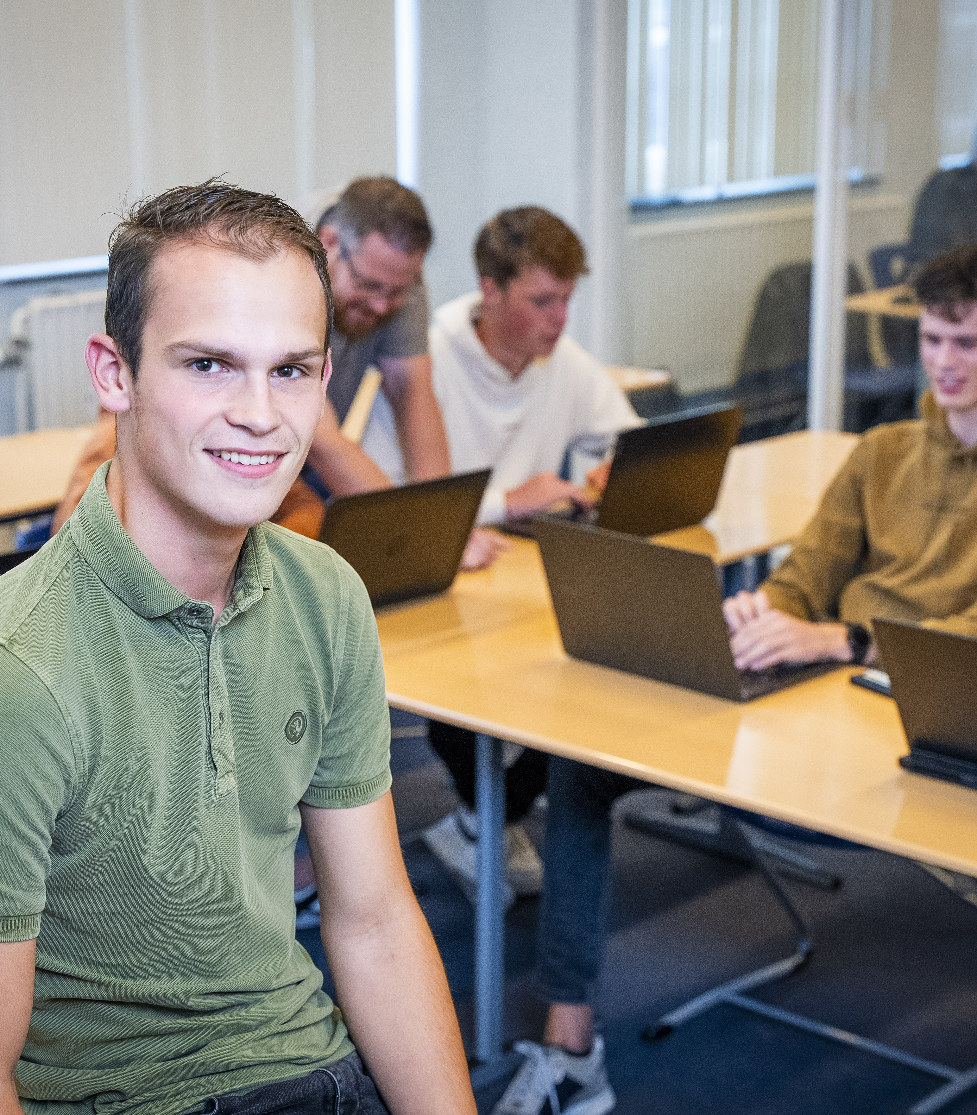
Hoe helpen wij jou daarbij?
Je eigen studieloopbaanbegeleider
Docenten hebben zelf ook in de ICT gewerkt
Volop extra ondersteuning als dat nodig is
We bieden ruimte voor ontspanning!
Notes:
Veel docenten hebben een achtergrond in de ICT en nemen die kennis mee de school in. Daardoor hoor je niet alleen het ideale verhaal zoals het in de boekjes staat, maar ook de echte praktijk.

Slide 10
En nu?
Meeloopdagen
  Donderdag 6 februari 2025
  Donderdag 13 maart 2025
  Donderdag 3 april 2025
Volg ons op LinkedIn
Scan de NFC-sleutelhanger voor meer informatie!

Slide 11
TechCentrum
Open voor bezoek!

Slide 12
Vragen?

